Slide 1
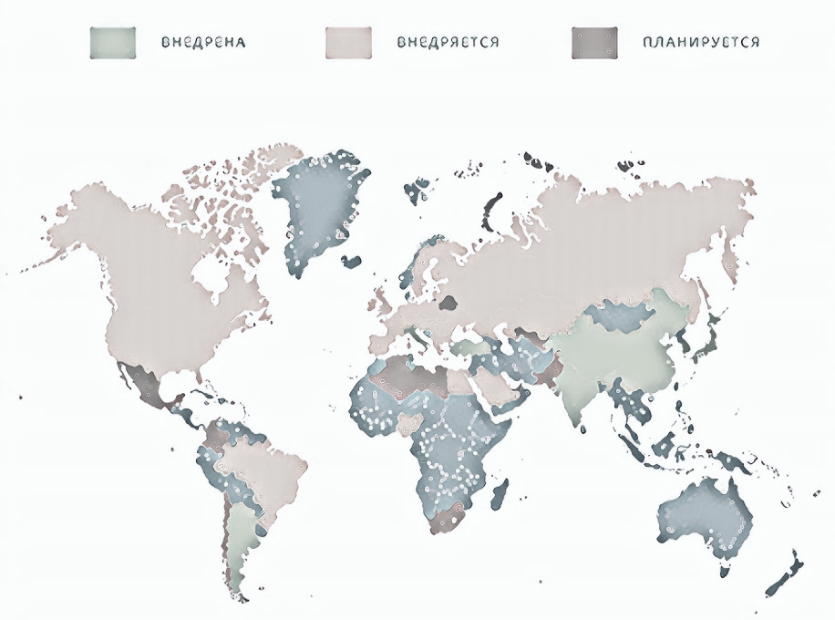
ВНЕДРЕНИЕ МАРКИРОВКИ ЛЕКАРСТВ.
МИРОВЫЕ ПРАКТИТКИ
Россия:
Поручение о создании концепции системы мониторинга - 02.2015 г.
Внесение изменений
в НПА России - 12.2017 г.
смена оператора - 11.2018 г.
принятие постановление - 12.2018 г.
Сериализация - 01.2020 г.
Агрегация - 01.2020 г.
США:
Принятие решения - 11.2013 г.
Сериализация - 11.2017 г.
(из-за неготовности
производителей)
Срок перенесен на 11.2018 г.
Агрегация - 11.2023 г.
Китай:
Принятие решения - 2008 г.
Сериализация - 12.2015 г.
Отложено в - 02.2016 г.
Агрегация - 12.2015 г.
Отложено в - 02.2016 г.
Начали разработку новой системы - 2018 г.
Планируемый срок внедрения 2020 - 2022 гг.
Бразилия:
Принятие решения - 11.2009 г.
Сериализация:
Для 3 ЛС - 08.2018 г.
Все ЛС - 04.2022 г.
Агрегация:
Для 3 ЛС - 08.2018 г.
Все ЛС - 04.2022 г.
Южная Корея:
Принятие решения - 2007 г.
Пакетная кодировка - 01.2013 г.
Сериализация - 01.2016 г.
Агрегация - нет
Аргентина:
Принятие решения - 2011 г.
Сериализация:
88 нозологий - 05.2011 г.
219 нозологий - 03.2012 г.
11 нозологий - 01.2013 г.
Все ЛС - 01.2015 г.
Агрегация: нет
Япония:
Принятие решения - 2013 г.
Сериализация - 01.2015 г.
Для отдельных ЛП - 04.2023 г.
Агрегация - 04.2021 г.
Для отдельных ЛП - 04.2023 г.
Египет:
Принятие решения - 09.2017 г.
Сериализация - 09.2018 г.
Агрегация - 09.2018 г.
(Внедрение Турецкой модели)
ЕС*:
Принятие решения - 2011 г.
Сериализация - старт 02.2019 г. (все предприятия ЕС - к 02.2025 г.;
распространяется не на все препараты)
Агрегация - решение не принято
Турция:
Принятие решения - 2009 г.
Сериализация - 01.2010 г.
Агрегация - 01.2012 г.
Австралия:
Принятие решения - 2016 г.
Сериализация - решение не принято.
Агрегация - решение не принято
пакетная кодировка - 09.2020 г.

Slide 2
ВНЕДРНИЕ МАРКИРОВКИ В РОССИИ.
НОРМАТИВНЫЕ ДОКУМЕНТЫ
Поручение Президента РФ от 20.02.2015 № Пр-­285
Приказом МЗ РФ от 30.11.2015 № 866 была утверждена Концепция
ПП РФ от 24.01.2017 № 62 - проведение эксперимента
Федеральный закон от 28.12.2017 № 425-ФЗ изменения в ФЗ «Об обращении ЛС»
ПП РФ от 30.12.2017 № 1715 продление эксперимента до 01.02.19
Метод. рекомендации от 23.04.2018 подготовлено и утверждено МЗ
Распоряжение Правительства РФ от 28.04.2018 № 791-р (криптозащита и плата за код)
ПП РФ от 28.08.2018 №1018
БЕЗ КРИПТОКОДА
Распоряжение Правительства РФ от 18.12.2018 № 2828-р
ПП РФ от 14.12.2018 №№ 1556, 1557, 1558
С КРИПТОКОДОМ
2015
2016
2017
2018
2019
2020
Основные функции участников информационного взаимодействия в рамках функционирования:
− получение отчетности с целью анализа рынка ЛП и мониторинга структуры государственных закупок ЛП;
− мониторинг и учет выпуска ЛП на территории Российской Федерации
обязательность нанесения средств идентификации на упаковки всех ЛП с 01.01.2020. Полномочия Правительства - дополнительно устанавливать сроки и требования по маркировке ЛП из 7ВЗН и ЖНВЛП
1 января 2020 г. маркировка всех лекарственных препаратов
продление эксперимента до 31.12.2019, оператор ИС МДЛП ООО «ЦРПТ Оператор»
Положение о системе мониторинга
ВЗН: регистрация в системе с 01.07.2019. Обеспечить нанесение кода с 01.10.2019
ПРАВИЛА размещения общедоступной информации
МЗ РФ по согласованию с МПТ утверждаются методические рекомендации, которыми устанавливаются в том числе:
требования к информационной системе; требования к оборудованию, используемому для считывания кодов
Порядок взаимодействия с другими ИС, Требования к ФГИС МДЛП
ООО «Оператор-ЦРПТ» является организацией, уполномоченной на осуществление функций оператора системы
дополнительный код проверки с использованием российских криптошифровальных технологий, координатор – МПТ

